Slide 1
KIỂM TRA ĐỒ DÙNG

Slide 2
Chủ đề 8: TRÁI CÂY BỐN MÙA
(Thời lượng 3 tiết)
Tiết 1:
- Giới thiệu và tìm hiểu về đặc điểm của các loại quả.
- Vẽ hoặc nặn tạo dáng được một vài loại quả (thực hành cá nhân ).
Tiết 2:
- Thực hành (Tiếp tục tạo dáng quả ở tiết 1; Nhóm sắp xếp tạo thành giỏ hoặc đĩa trái cây)
Tiết 3:
- Thực hành (Nhóm tiếp tục sắp xếp tạo thành giỏ hoặc đĩa trái cây. Trưng bày chia sẻ sản phẩm, nhận xét đánh giá)

Slide 3
Tiết 1:
- Giới thiệu và tìm hiểu về đặc điểm của các loại quả.
- Vẽ hoặc nặn tạo dáng được một vài loại quả (thực hành cá nhân ).

Slide 4
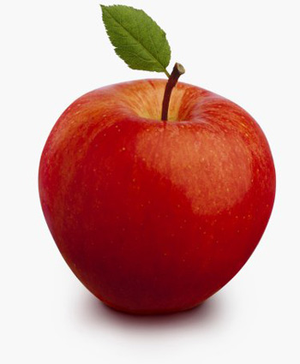
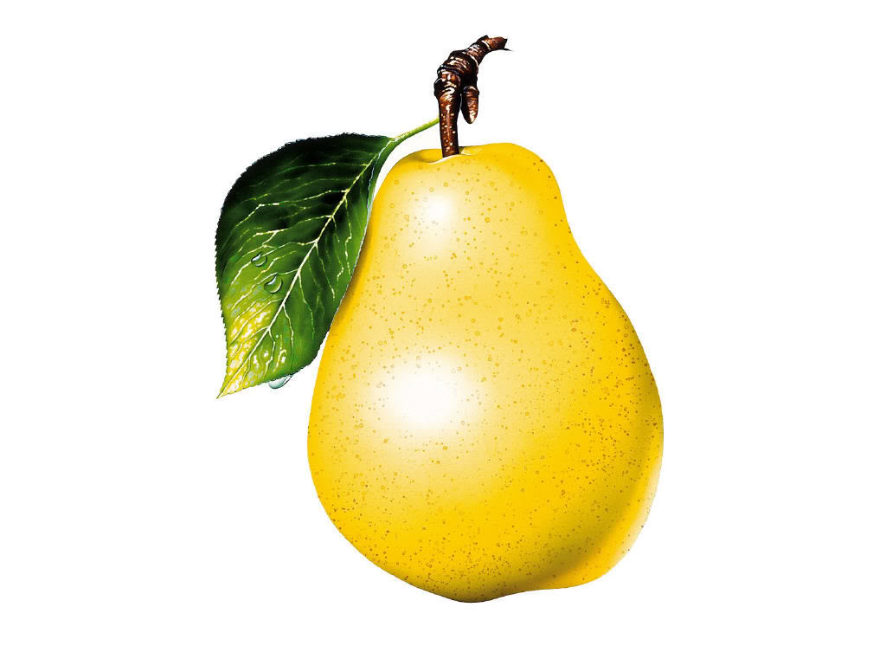
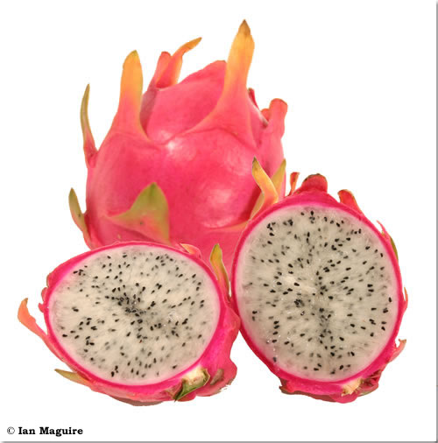
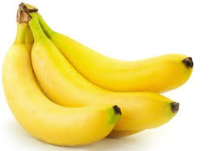
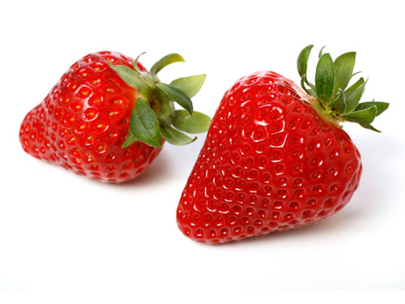
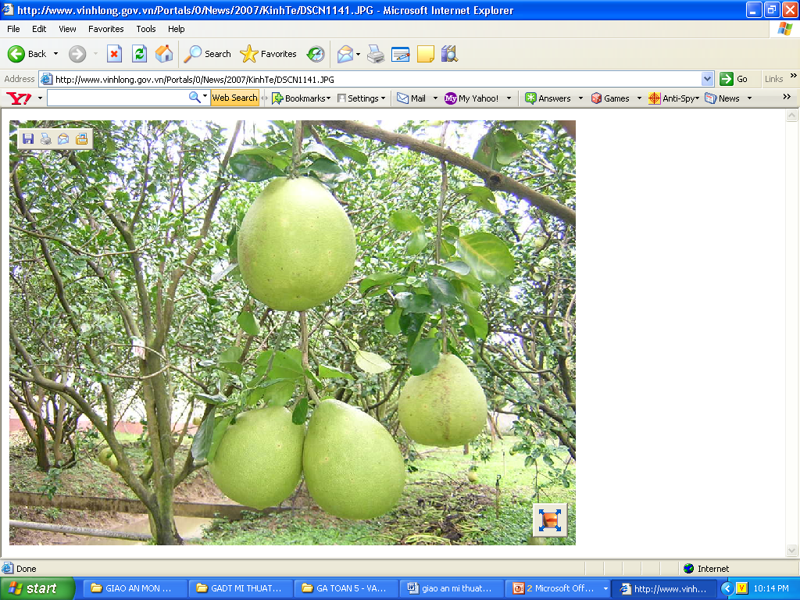
Quả táo
Quả lê
Quả thanh long
Quả chuối
Quả dâu tây
Quả bưởi

Slide 5
CÂU HỎI THẢO LUẬN
1. Em hãy nêu tên, hình dáng và màu sắc của các loại quả?

Slide 6
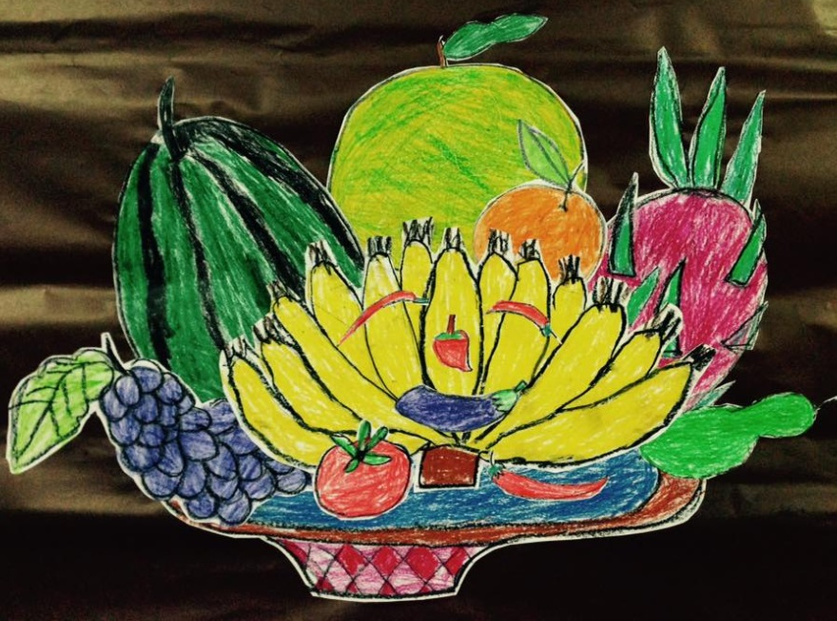
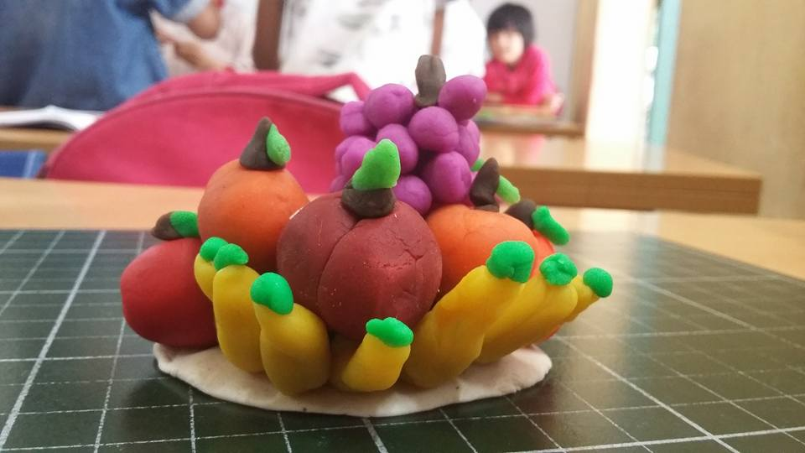
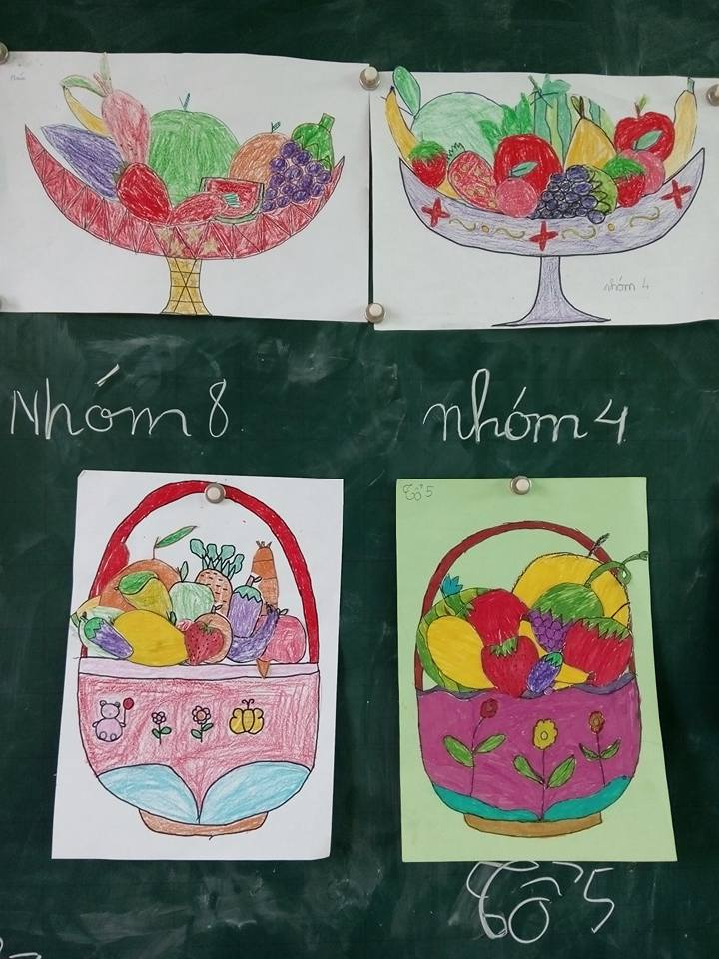
CÂU HỎI THẢO LUẬN
Hãy nêu cách thể hiện các sản phẩm tạo hình này?

Slide 7
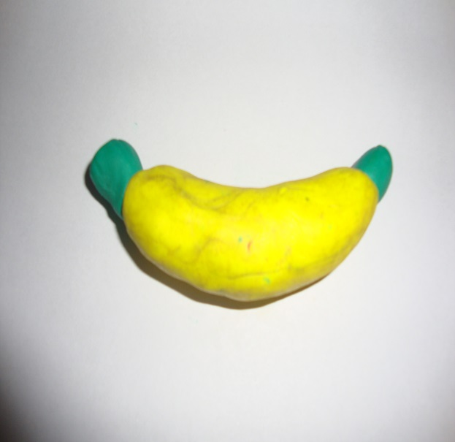
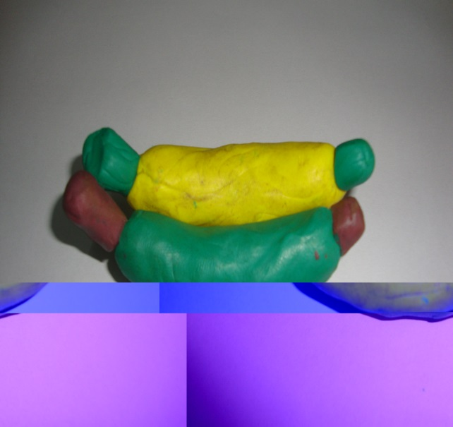
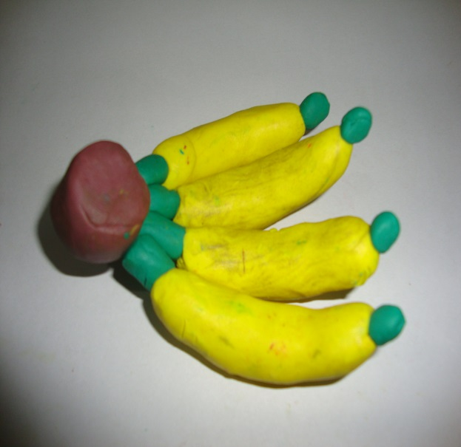
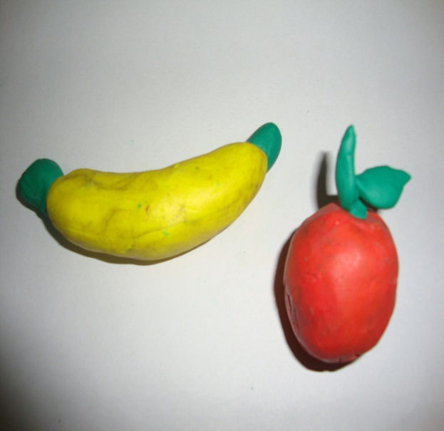
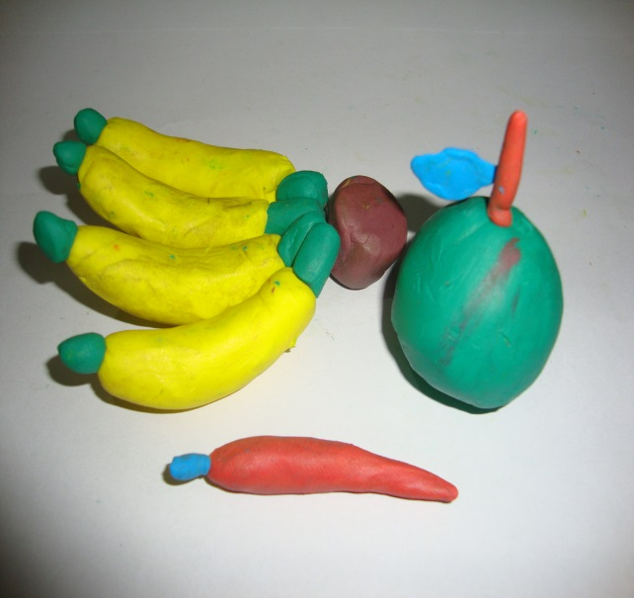
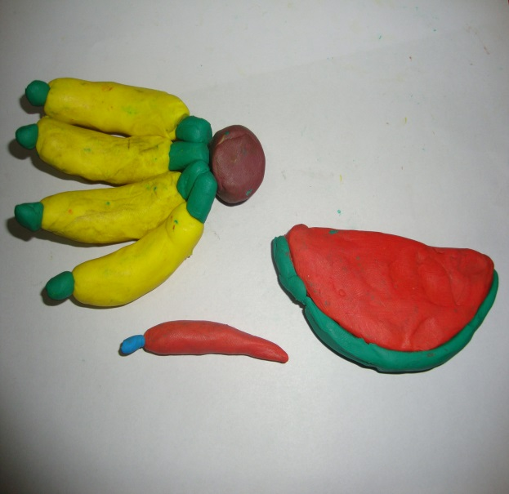
Cách nặn quả chuối.

Slide 8
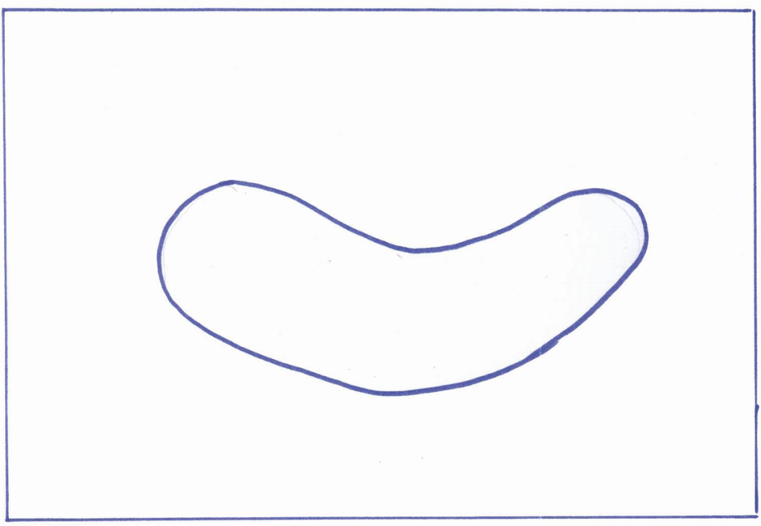
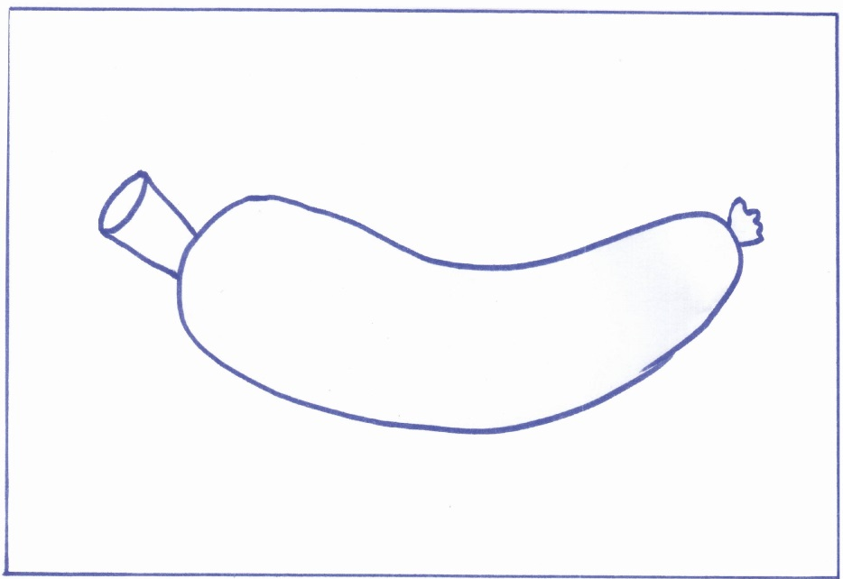
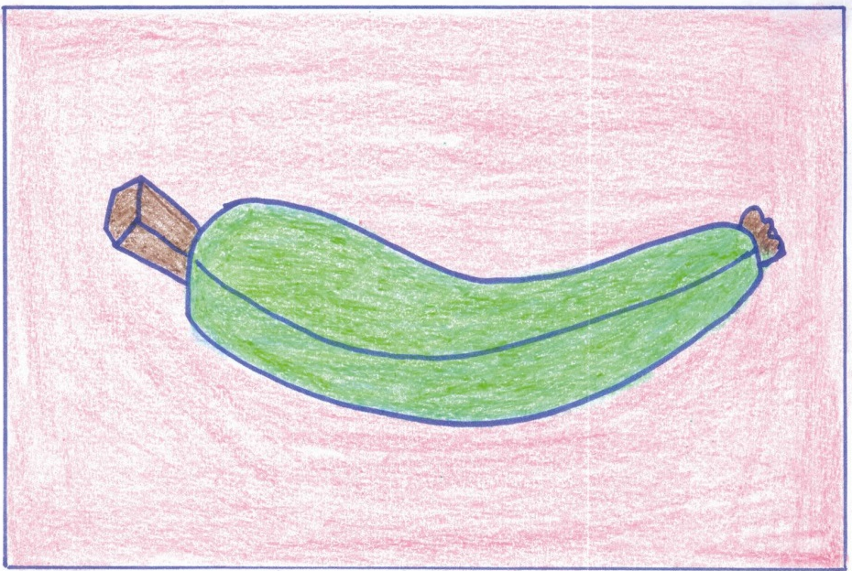
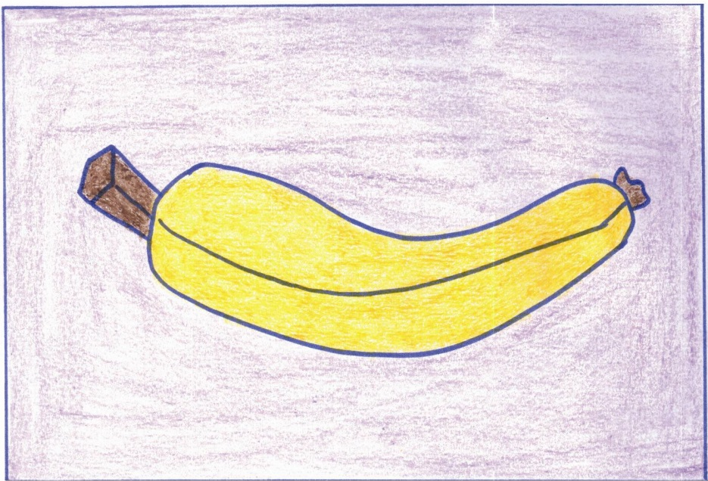

Slide 9
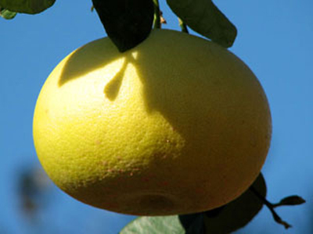

Slide 10
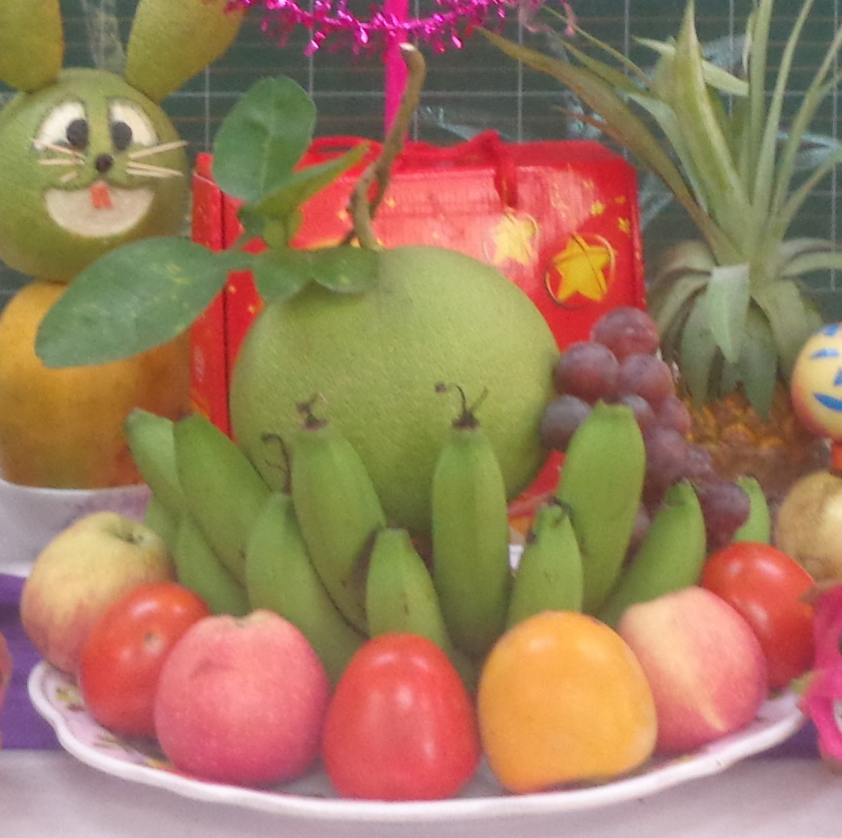
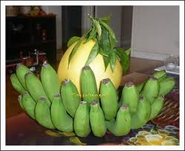
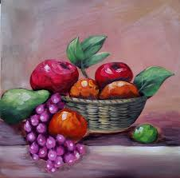
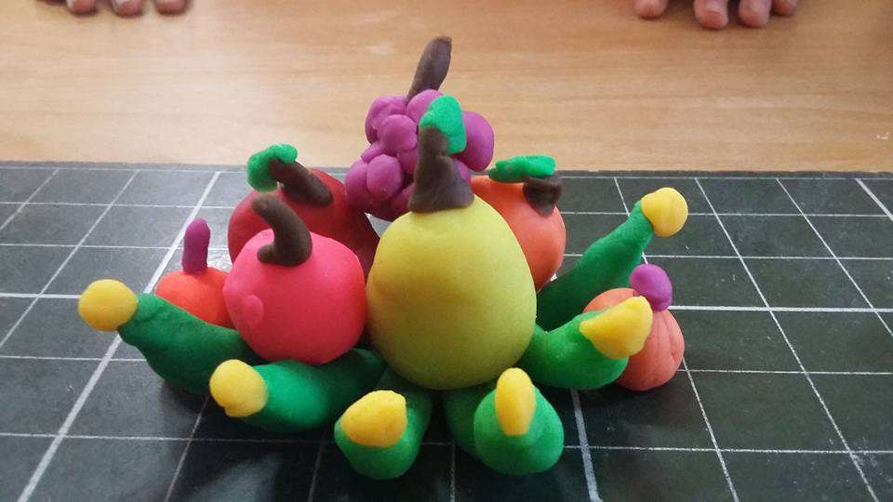

Slide 11
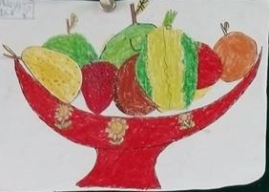
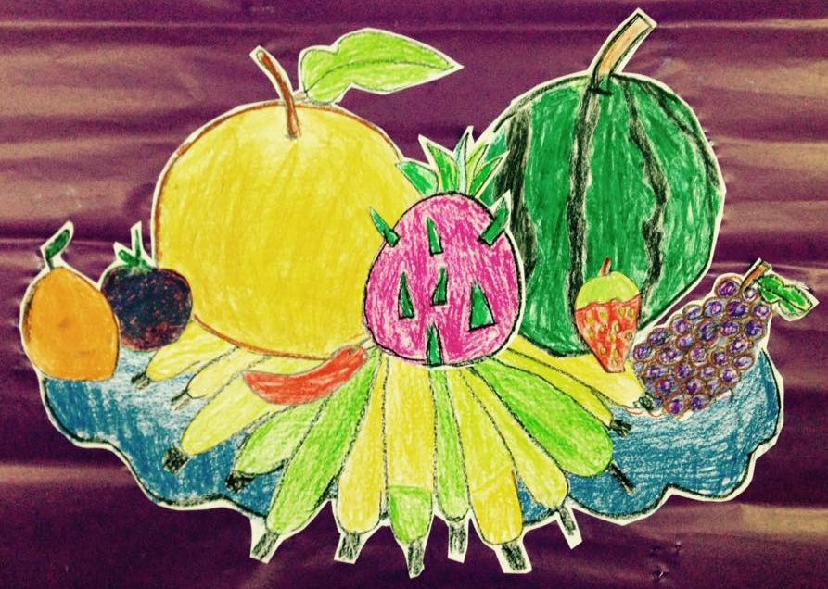
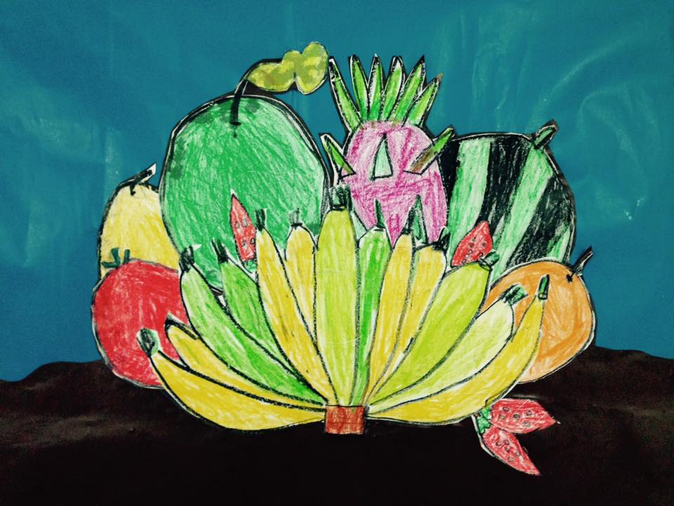
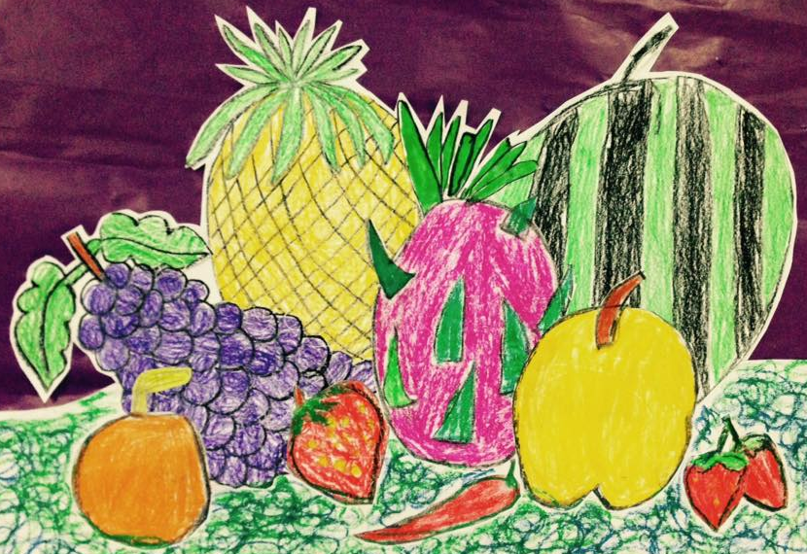

Slide 12


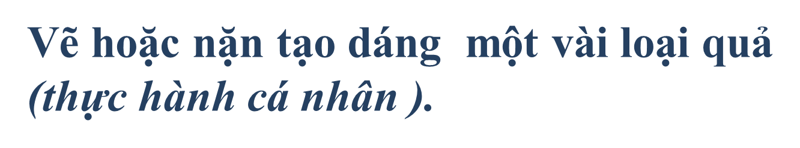

Slide 13

NHẬN XÉT

Slide 14
Dặn dò:
Về nhà tiếp tục hoàn thành
sản phẩm và lưu giữ sản phẩm

